Slide 1
Vývojová psychologie 4
Teorie citové vazby (attachmentu)
Mgr. Jan Krása, Ph.D.
Katedra psychologie, Pedagogická fakulta, MU

Slide 2
Úkol na dnešek:
1. Co je to attachment (citová vazba, připoutání)? Jaké jsou jeho základní typy?
2. Jaký typ attachmentu mají tzv. vlčí děti?
3. Vymyslete dvě otázky, které vás o attachmentu napadají?

Slide 3
Úkol č. 4:
Jaký je rozdíl mezi broukáním a žvatláním?
Co to je „kategorická percepce řeči“?
Vymyslete dvě otázky, které vás k osvojování jazyka napadly.

Slide 4
Lidské pudy
Pudy (zdroje cílesměrného chování; má je každý, ale mohou mít i patologický rozměr):
sebezáchovný:
  obživný (hlad, žízeň, dech… opozita?)
  agresivní (boj, útěk)
  attachment u dítěte
zachování rodu:
  Pohlavní
  pečovatelský = epimeletický (komplement attachmentu)
Sociální: sdružovací, kooperační, attachment…
Evoluční pud = pud se vyvíjet = učit se.
Další?

Slide 5
Attachment
Co to je? Co o attachmentu víte?
Jaké otázky máte?

Slide 6
Attachment theory (teorie citové vazby)
Je to základní prosociální pud savců (a snad i ptáků). Každý sociální tvor (pečující o svá mláďata) musí být nějakým pudem hnán ke sdružování.
Teorie attachmentu se snaží vysvětlit dynamiku lidských dlouhodobých i krátkodobých vztahů.
Zabývá se ale vlastně hlavně tím (alespoň díky Testu cizí situace), jak se lidé chovají ve vztahu, když jsou raněni nebo odděleni od milovaných osob.

Slide 7
Attachment theory (teorie citové vazby)
Attachment, tak jak jej nalézáme u člověka, je patrný u všech primátů.
DEF: Dítě se přimyká k pečovateli, resp. k hlavní attachmentové osobě, vyhledává její blízkost hlavně ve chvílích nebezpečí nebo nepohody – hledajíc a očekávajíc útěchu a pomoc.
Pokud dítě od attachmentové osoby oddělíme, dítě cítí separační úzkost a strach.

Slide 8
Od 3-4 let dokáže dítě separační úzkost překonat (role transitorních objektů a reprezentací vztahu k AO).
Existuje kritické období pro rozvinutí attachmentu (Bowlby: 0,5 až 2-3 roky).
Rodiče předpokládají, že dítě bude po 1 roce samostatnější, ale opak je pravdou a je to tak v pořádku. (Thorová, 2015, s. 149) Je to právě tím, že navázaly citovou vazbu k objektu.

Slide 9
Attachment theory (teorie citové vazby)
V západních společnostech je objektem attachmentu téměř výhradně matka, u lovecko-sběračských kultur je to matka a k tomu řada osob, čímž dítě zvyšuje svůj fitness, neboť tak poznává lidi z více úhlů.
Existuje silný sklon (bias) preferovat jednu osobu!
Dítě si po prvním roce většinou vybuduje hierarchický systém tzv. blízkých osob, k nimž má vazbu. Attachment žáka a učitel.

Slide 10
Attachment theory (teorie citové vazby)
Attachmentové chování se spustí, když dítě cítí strach, úzkost , je nemocné či unavené:
Nechuť se oddělit od HAO (=hlavní attachmentové osoby)
Jásání při příchodu HAO,
Věšení se na HAO („chování“ u HAO),
Následování HAO kamkoli.
V relaxovaném klidu, dítě A. ch. neprojevuje. Je-li dítě nejisté, projevuje jej více.

Slide 11
Attachment theory (teorie citové vazby)
Kojenec od 5-6 měsíců rozeznává AO a déle a více s ní interaguje než s ostatními.
Do dvou let osamocené dítě projevuje ACh silně.
Od dvou let si dítě buduje mnohem komplexnější vztahy (s HAO a jinými) než předtím.

Slide 12
Attachment theory (teorie citové vazby)
Hlavním pečovatelem (HAO) se může stát kdokoli, kdo dítěti věnuje nejvíce pozornosti a péče, kdo ho chová, laská, umývá, obléká a krmí.
Alespoň jedna pečující osoba je nutná k tomu, aby se dítě vyvíjelo správně v sociální a emocionální oblasti.

Slide 13
Attachment theory (teorie citové vazby)
Dítě se snaží připoutat k pečovateli za všech okolností (hledá blízkost a bezpečí). Podle typu osobnosti pečovatele tato snaha vede k různým typům citové vazby.
Objímání, hlazení, krmení, mluvení apod. naplňuje dětskou potřebu vazby (vzniká jistá vazba). Pokud se HAO chová jinak, vznikají nejisté typy vazby.
Pečovatel nemusí být vždy stoprocentní, může „ujet“ (měl by to sám poznat navzdory obranným mechanismům), ale vždy pak musí situaci „opravit“ (omluvit se, vysvětlit to atd.). Pak je zachována jistá vazba.

Slide 14
Attachment theory (teorie citové vazby)
Raná péče nastaví v dítěti očekávání od HAO, což se za různých okolností přenáší i na každé další AO (bližní, nadřízené).
Takto v raném věku vzniká vnitřní model fungování (internal working model), který formuluje očekávání od druhých. Vnitřní model fungování ovlivňuje sociální a osobnostní vývoj, určuje míru citlivosti k ostatním a schopnost pečovat o druhé.
Naši životní partneři jsou pro nás (po matce) dalším objektem.

Slide 15
Výzkum attachmentu

Slide 16
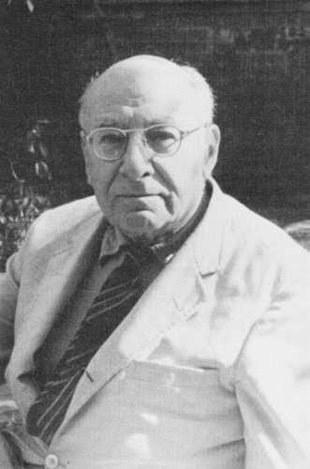
René Spitz (1887-1974)
Psychoanalytik. Z Vídně 1932 emigroval do Paříže a odtud 1939 do USA (Denver).
Zkoumal dopad rané deprivace na další vývoj. Ztráta milovaného objektu v rozmezí 2-5 měsíců se relativně rychle napraví, oddělení delší vede ke stále větší deterioraci. Tento stav nazval hospitalismus.
https://www.youtube.com/watch?v=ChoOExRLT4Q&ab_channel=MentalHealthTreatment
https://www.youtube.com/watch?v=bF3j5UVCSCA&ab_channel=CenterontheDevelopingChildatHarvardUniversity

Slide 17
René Spitz (1887 – 1974)
Roku 1945 provedl výzkum, kdy během 2 let srovnával vývoj dětí v kojeneckých ústavech a dětí delikventních matek, které měly přeci jen více sociálního a fyzického kontaktu.
Děti z KÚ, ač bylo o jejich biologické potřeby dobře postaráno, zaostávaly ve fyzickém a psychickém vývoji a ve 3 letech byly na úrovni 18měsíčních batolat.
1. fází je anaklitická deprese (marasmus) – je ještě reverzibilní.
2. fáze (separace delší než 5 měsíců) – hospitalismus.

Slide 18
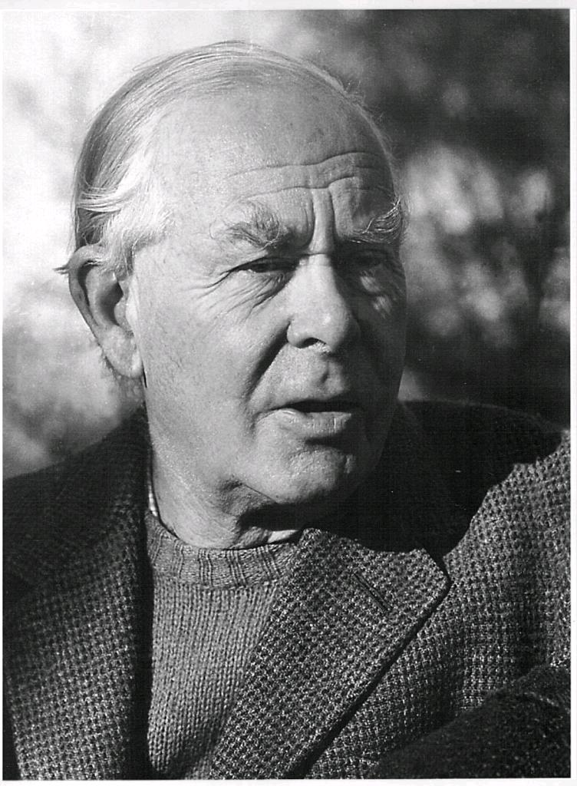
John Bowlby (1907-1990)
Psychoanalytik: Pudy pomáhají jedinci přežít. Jedním z pudů je i tvorba citové vazby (attachment), která vzbuzuje u rodiče epimeletické chování (láskyplnou péči). „Sociální pud“ chápal jako evolučně daný.
Bowlby, Spitz, Matějček (1963) a další psychologové a psychiatři přispěli k zvýšené pozornosti a péči o odložené a jinak znevýhodněné děti, resp. o jejich raný vývoj.
https://www.youtube.com/watch?v=kwxjfuPlArY

Slide 19
John Bowlby
Za 2.sv.v. pracoval jako psychiatr na dětském oddělení, zkoumal raný vývoj dětí. Zkoumal 44 delikventních dětí (krádeže):
17 z nich zažilo do 5 let odloučení od rodičů delší než 6 měsíců (jen 2 ze 44 zdravých dětí zažilo totéž).
12 ze 14 dětí klasifikovaných jako emočně oploštěných (affectionless) prožilo kompletní a dlouhodobou separaci od rodičů.

Slide 20
Citová vazba – John Bolwby
Zásluhou Bowlbyho byla citová vazba „uznána za primárně daný vzorec, jehož funkcí je navození blízkosti. Primární vzorec se aktivuje v případě ohrožení, nebo pokud dítě cítí, že není zajištěna dostupnost významné pečující osoby. Za těchto okolností je mnoho ostatních vzorců chování potlačeno a cílem je obnovení blízkosti. Jakmile je obnoven stav bezpečí, vzorec se deaktivuje a dítě se věnuje jiným činnostem.“ (Mentzos, 2012, s. 54)

Slide 21
Attachment
A. je něco, na čem jsme v dětství extrémně závislí.
V dospívání se naučíme tuto vazbu k rodičům stáhnout zpět.
Jenže nedokážeme příliš dlouho žít bez vztahu k druhým – vytváříme od malička přátelství a od puberty a dospělosti i partnerství.
Přátelství je pro nás důležité. (Přežívá partnerství.)
Partnerství je dříve či později také důležité.
S partnery (oproti přátelům) sdílíme intimitu.
V partnerství jsme otevřeni asi jako v dětství: nestydíme se za nahotu, tělesné projevy, touhy, neřesti, …

Slide 22
Vysvětlení attachmentu
V souladu s Freudem byla potřeba vazby dítěte na matku chápána jako utlumený nebo sublimovaný sexuální pud.
Dollard & Miller (1950) vysvětlovali attachment tak, že matka naplňuje dítěti základní potřeby hladu a žízně. Děti si asociují (zákony asociací) matku s naplněním těchto základních potřeb. Tak prý vzniká attachment k matce.
Nicméně tuto behavioristickou teorii vyvrátil Harry Harlow (1958) svými pokusy s makaky.

Slide 23
Harry Harlow (1905-1981)
1958 a dále publikoval výsledky svých experimentů o roli lásky v péči o dítě
1959 pokus s makaky (drátěná a plyšová matka).
https://www.youtube.com/watch?v=OrNBEhzjg8I
https://www.youtube.com/watch?v=-Qi7txH1KzY&ab_channel=Art%26Psychology

Slide 24
Harlow experimentálně dokázal, že potřeba výživy a attachment jsou odlišné: mládě makaka trávilo většinu času s hebkou plyšovou atrapou a k drátěné se chodilo jen nakrmit.
Harlow zjistil, že mládě potřebuje bezpečný přístav v matce (plyšová atrapa), aby se po vystrašení uklidnilo a začalo prozkoumávat svět. Drátěná atrapa vystrašenému mláděti nepomohla a bylo možno pozorovat závažný stres (stupor, dezorientované chování ad.).

Slide 25
Harlow zjistil, že mláďata „vychovávaná“ drátěnou atrapou měli častější zažívací problémy (role stresu). Navíc v dospělosti projevovaly agresivitu k ostatním a nebyly schopny reprodukce (chovaly se agresivně k mláďatům apod.).
Harlow vyvrátil populární výchovný názor, že děti se nemají rozmazlovat. Naopak láskyplná péče malým dětem nesmírně pomáhá.

Slide 26

Teorie citové vazby
(attachment theory)

Slide 27
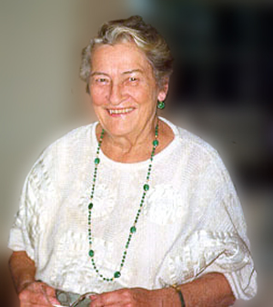
Mary Ainsworthová (1913-1999)
vytvořila test Test cizí situace (Strange Situation Procedure): 3 + 1 typy citové vazby:
https://www.youtube.com/watch?v=DRejV6f-Y3c
A – nejistá vyhýbavá vazba (anxious-avoidant): odmítající nepřístupná matka; dítě neprojevuje negativní emoce (křikem, pláčem).
B – Jistá vazba
C – nejistá ambivalentní vazba (anxious-ambivalent resistant): nepředvídatelná matka, nekonzistentní v poskytování péče; negativní emoce jsou přehnané.
+D – desorganizovaná vazba: matka je zdrojem bezpečí i nebezpečí; úzkostnost a dezorganizované chování.
+ chybění vazby (v literatuře je více než deset typů attachmentu)
Jistá vazba: 60-70%; nejisté vazby: 30-40% v populaci
Experimentálně zkoumaná mezi 12-18 měsíci.

Slide 28
Teorie citové vazby
Ainsworthová zjistila , že schopnost rodiče vnímat různé náznaky dítěte a reagovat na ně tvoří základ citové vazby.
Děti, na jejichž pláč rodiče v prvních 6 měsících reagují rychle a citlivě, v jednom roce a dále pláčou méně, než děti, u kterých to tak nebylo.
Děti s jistou vazbou projevují více interpersonální obratnosti, rychlejší kognitivní vývoj, více si hrají s hračkami, mají lepší orientaci ve světě a intenzivněji se učí (Durkin, 2005, s. 85)
https://www.youtube.com/watch?v=2s9ACDMcpjA

Slide 29
Attachment se vyvíjí na základě neverbální emoční komunikace mezi dítětem a pečovatelem.
Jistá vazba v dospělosti:
Dostatek sebedůvěry k navázání vztahu.
Dokáže vyjádřit svoje pocity
Vyhledává útěchu u partnera, ale nevadí ani delší doba odloučení
Dokáže hledat řešení konfliktů v partnerství

Slide 30
Nejistá ambivalentní vazba v dospělosti (nepředvídatelná matka, nekonzistentní v poskytování péče):
Chce cítit blízkost, ale bojuje s pocity nedůvěry k druhému
Ve vztahu se stává velice fixovaný na druhou osobu
Nedokáže udržet hranice druhého, hranice působí úzkost a paniku
Sebedůvěra se odvíjí od toho, jak danou osobu vnímá partner (může to být i psychopat apod.).
Cítí žárlivost, když není partner na blízku. Snaží se zabránit odloučení i na krátkou dobu.

Slide 31
Nejistá vyhýbavá vazba v dospělosti (odmítající nepřístupná matka):
Je nezávislá osoba, nepotřebuje druhé
Čím více se partner přibližuje, tím více se snaží uvolnit
Podceňuje pocity partnera
Preferuje krátkodobé vztahy

Slide 32
Teorie citové vazby
Role výchovného prostředí
Role temperamentu dítěte
Role temperamentu matky
Cílem této první životní fáze je nalézt bezpečí v náruči pečující osoby. Srov. Erikson.
Film Děti bez lásky (Matějček a Goldberg):
https://www.youtube.com/watch?v=iLjHAP9Cho4&ab_channel=LucieSulovsk%C3%A1

Slide 33
Otázky:
Jaký typ attachmentu mají vlčí děti?
Dva typy „vlčích dětí“: 1. vychovávané zvířaty a 2. týrané rodiči.
1. nemusejí být nutně sociálně deprivované, 2. jsou.
1. typ: https://www.youtube.com/watch?v=ekg5BKgVLxk&ab_channel=WorldList
2. typ: https://en.wikipedia.org/wiki/Oxana_Malaya

Slide 34
Otázky 2023 - víte
Jaké věkové rozmezí dítěte je klíčové pro vznik vazby? (Do kdy je např. možné zvrátit neideálně vytvořenou vazbu, pokud jde dítě do pěstounské péče?)
Existuje nějaký test na zjištění attachmentu?
Jaký attachment je nejčastější v populaci?
Lze dítěti s jiným attachmentem kromě bezpečného pomocí psychologické péče změnit po letech attachment k pečující osobě?
Môžu mať ľudia iba jeden typ citovej väzby, alebo sa v nich môže spájať viacero druhov?

Slide 35
Lze odvodit
Jaký je rozdíl mezi rodičovskou láskou a attachmentem?
Je rozdílný attachment u dívek či chlapců?
Je možné typy attachmentu propojovat, v případě že je dítě v prostředí, kde se každý z rodičů chová jinak?

Slide 36
dají se vlčí děti přetvořit do „normálu“?
Co když jeden z rodičů má s dítětem odtažitý a druhý zdravý typ attachmentu na který si dítě zvykne nebo na které se adaptuje lépe?
Může děti negativně ovlivnit i když jde rodič brzo do práce a dítěti nemá tolik prostotu se věnovat, přestože se snaží? Jak zamezit tomu aby vznikl anxiózní typ attachmentu v tomto případě?

Slide 37
Existuje případ, kdy vlčí dítě se přechovalo a bylo následně normálním dítětem?
Jsou jiné znaky attachmentu u dětí v dětském domově?
Od kolika let lze dítěti s úzkostným attachmentem pomoci?
Existuje nějaký typ attachmentu pro situaci, kdy je dítě vychováváno v přehnané pozornosti a péči, kdy se rodič nedokáže zbavit přehnané starostlivosti o dítě už i ve vyšším dospělém věku?

Slide 38
Dokázalo by sa vlčí dieťa ďalej rozmnožiť a vychovať svojich potomkov?
Je náročnější vytvořit citovou vazbu u dětí které byli adoptovane, i když byli adoptovane jako miminka nebo batolata, nebo je náročnost vzniku citové vazby stejná jako v případě biologické rodiče - dítě ?
Jaký je dopad rozvod rodičů v raném dětství na citovou vazbu mezi dítětem a rodičem?
Jaký vliv má attachment na úspěch/prospěch dětí ve škole?

Slide 39
Otázky 2022
Pokud jsou dva partneři s odlišným typem vazby, mohou se navzájem ovlivnit, tak, že se u jednoho vazba změní úplně? A zůstane to tak i po případném rozchodu?
Je součástí předporodních kurzů i psychologie? Že určitým chování k dítěti ho můžeme takto ovlivnit?
Je možné, aby se attachment změnil v průběhu našeho života?
Je pravděpodobné, že bude jedinec s nejistou vazbou přistupovat ke svému dítěti jako jeho rodič?

Slide 40
Může se ze strany pečující osoby v průběhu vývoje dítěte měnit?
Jak pracovat s dětmi, které zažívají/zažili nejistý typ attachmentu (odtažitý, ambivalentní či dezorganizovaný) ?
Jakou formu attachmentu si mohou vytvořit děti z kojeneckých ústavů?
Je schopný bonding s matkou těsně po narození dítěte attachment nějak zásadně ovlivnit?
Liší se nějak attachment u vlčích dětí, které byly vychovány přímo zvířaty a těmi, které vyrostly u lidí, ale byly drženy v izolaci?

Slide 41
Jak vypadá bezpečné citové připoutání se?
V jakém věku se začínají projevovat důsledky poruchy attachmentu?
Můžeme se s ambivalentním attachmentem setkat u rozvedených rodičů? Kdy dítě neví, na koho z rodičů se spolehnout nebo obrátit, jelikož je ve střídavé péči?
Pokud se jedná o attachment je možné, že si dítě intuitivně vybírá a upřednostňuje rodiče, který mu více poskytuje zdravý vztah?

Slide 42
Mohou být považováni za pečující osobu dva lidé, matka i otec?
Zdá se mi, že bývá ve většině případů pevnější vztah matka-dítě, jelikož jej 9 měsíců nosila ve svém lůně, porodila jej, kojila a x měsíců/roků se o něj nepřetržitě starala. Na druhou stranu je role otce nezastupitelná a má své velmi důležité místo. Je otázkou, zda hraje roli pohlaví potomka.

Slide 43
Môže sa človek v dospelosti naviazať na inú dospelú osobu (partner, kamarát) v prípade, že mu v detstve nebola žiadna istota poskytnutá (vyhýbavý attachment, alebo deti zo sirotinca, detských domov)?
Môže nadmerná starostlivosť a snaha matky ochrániť dieťa negatívne vplývať na jeho vývoj, príp. začlenenie do spoločnosti?
může mít dítě určitý typ attachmentu k matce a jiný k otci nebo jiné blízké osobě?

Slide 44
Jde vidět rozdíl v attachmentu u adoptovaných dětí a biologických dětí, když všechny mají stejně kvalitní péči rodičů?
Je od přírody dané, že silnější attachment má dcera s otcem a syn z matkou?
Stačí, když pečující osoba dělá, co nejvíc je v jejich silách?
Má na typ attachmentu dieťaťa vplyv len spôsob výchovy?
Těmito typmi attachement sa bežne hodnotí starostlivosť o dieta? Aj v bežnom prípade keď sa rodičia o dieta nestarajú ?

Slide 45
Otázky 2021
Dítě, které se stane sirotkem a má vytvořenou vazbu na své rodiče, je dáno do dětského domova, kde pobude nějaký čas a následně je adoptováno. Dokáže přetvářet a měnit svoje vazby? Nebo ho tyto změny hodně poznamenají?
Když se objeví porucha attachmentu, tak jsou terapie placené? A dochází tam jak rodiče dítěte, tak i dítě? Probíhají terapie dohromady nebo každý subjekt má samostatnou?
Můžeme na sobě pozorovat více typů attachmentu?
Je možné typ attachmentu změnit?

Slide 46
Jsou vlčí děti schopné se v dospělém věku zcela začlenit do běžného života?
Do jaké míry může typ attachmentu v dětství ovlivnit budoucí život dítěte?
Může odloučení novorozence a matky v prvních týdnech po porodu výrazně ovlivnit jejich vztah v dospělém věku dítěte?
Mají všechny děti v dětských domovech poruchu attachmentu?
Jak je možné, že nedostatek pouta novorozenec vnímá až tolik, když se mozek teprve vyvíjí?

Slide 47
Od kolika let je dítě ovlivňováno pečující osobou? Kdy začne vnímat odtažitost, či úzkost?
Je pravidlem, že pokud je pečující osoba zdrojem psychického nebo fyzického ohrožení dítěte, bývala sama v dětství ohrožena?
Je možné, že děti, které jsou vychovávány odtažitým způsobem, jsou později úspěšnější ve svém profesním životě?

Slide 48
Je možné, že by se u dvojčat, o která bylo pečováno úplně stejným způsobem, projevil rozdílný typ attachmentu?
Vyskytuje se nějaký typ attachmentu v dnešní dob
Jaká terapie probíhá u dětí s poruchou attachmentu (např. u týraných dětí)?
Existuje souvislost mezi attachmentem a Stockholmským syndromem? ě častěji než v minulosti?

Slide 49
2020
Můžeme způsob, jakým se navazujeme na ostatní lidi upravit v průběhu našeho života? Jde styl attachmentu změnit zcela?
Myslíte, že ve spokojeném dospělém romantickém vztahu mohou být pouze lidé s bezpečnou vazbou? Mohl by vztah fungovat například páru s vazbami úzkostná-vyhýbavá?

Slide 50
Co vede rodiče k tomu, aby své děti týrali, či jinak jim ubližovali a udělali z nich „vlčí děti“??
Může toto citové navázání proběhnout i na více osob najednou? Např. na oba rodiče nebo se jedná vždy jen o jednu osobu?
Jak moc může ovlivnit attachment v dětství naši psychologii v dospělosti?
Jak se nejlépe chovat k dítěti aby bylo co nejvíce spokojené?

Slide 51
Jsou udržitelné vztahy mezi lidi s odlišným attachmentem a dochází k ovlivnění attachmentu u druhé osoby?
Jsou vlčí děti schopné se zařadit do společnosti?

Slide 52
Otázky 2019:
Jak velký vliv může mít porucha attachmentu na rozvoj delikventního chování u dítěte?
Stojí za poruchami učení poruchy attachmentu?
Je možné attachment nějaké osoby ovlivnit i v dospělosti?
Pokud u dítěte pozorujeme chování vykazující abnormální vazbu, jak bychom měli změnit své chování k němu, aby se u něj vytvořila vazba bezpečná?

Slide 53
Otázky:
Jak postupovat u dětí, které jsou např. hned po narození umístěny do babyboxu? Kdo může nahradit matku v tomto případě?
Může k problémům s attachmentem mezi matkou a dítětem dojít i v případě, kdy matka trpí poporodními depresemi, příp. laktační psychózou?
Týkají se problémy se vztahy jen vztahů milostných nebo i těch přátelských či pracovních?
Ve kterých zemích (jestli se takové vyskytují) převažuje jiná vazba nad jistou?

Slide 54
Otázky:
Ako sa líši pojem attachment a bonding?
Myslíte, že sú prípady kedy sa citové puto medzi matkou a dieťaťom nevytvorí aj napriek snahy a láskavému prístupu matky?
Sú v dnešnej dobe zaznamenané prípady vlčích detí?
Sú poruchy attachmentu častejšie u detí v ústavnej starostlivosti (v sirotincoch)? Existujú účinné metódy, ktorými sa dá diagnostikovať porucha attachmentu u takýchto detí?

Slide 55
Je možné pozorovat specifické projevy přítomnosti blízké osoby (pocit bezpečí, větší tendence k interakci s neznámými osobami) i u dospělého člověka (konkrétne například u úzkostných osob)?
Musí být attachment v dětském věku vždy vázán na rodiče/pečující osobu, nebo je možné nějakou obdobu attachementu pozorovat například i u vlčích dětí ke zvířeti?

Slide 56
Otázky:
Může dospělý člověk zároveň patřit do několika typů attachmentu?
Jak moc se dá citové pouto zformovat? Pokud dítě má jeden z nejistého attachmentu, lze docílit, aby získalo jistý?
Jak je velká pravděpodobnost, že se dítě bude v budoucím životě chovat jako jeho rodiče?

Slide 57
Otázky:
Může nadměrné pečování negativně ovlivnit další vývoj dítěte?
Uvádí se, že tato citová vazba vzniká mezi dítětem a matkou. Je to tedy myšleno tak, ze se nemůže vytvořit u více osob, tedy k matce a otci zároveň, nebo tak, že se pouto vytvoří pouze k jedné osobě, která o dítě nejvíce pečovala?
Ako vplýva bezpečná citová väzba na psychický vývin dieťaťa?
Jaký typ attachmentu si vytvoří děti k biologickým rodičům, kterýmž byly z různých důvodů odebrány jako malé, a postupně se s nimi po letech sejdou? Je možné zde navázat jistý typ attachmentu i po dlouhém odloučení?

Slide 58
Otázky:
Může vzniknout jistý attachment u vlčích dětí ke zvířecí matce v jejíž společnosti vyrůstali?
Mění se typ attachmentu v průběhu dětství, i když chování rodičů se po celou dobu vývoje nemění?
Existují metody, jak poruchy attachmentu diagnostikovat a poté i řešit?
Proč by nemohly mít tzv. vlčí děti lepší typ attachmentu než děti zanedbávané v běžné rodině ?
Co tento pojem vůbec znamená pro děti, které si projdou kojeneckým ústavem, dětským domovem, popř. několika pěstounskými rodinami ?

Slide 59
Jaká je možná pomoc pro děti s poruchou attachmentu v jejich pozdějším/dospělém věku? Pomůžou jim např. určité psychoterapeutické postupy? Nebo již náprava není možná?
Jak moc může konkrétně pěstounská péče na přechodnou dobu ovlivnit attachment dítěte? Dokáže si dítě už během relativně krátké doby (např. 3 až 4 měsíců trvání tohoto typu pěstounské péče) vypěstovat ke svému pěstounovi/pěstounům tak silné citové pouto, které lze označit attachmentem?

Slide 61
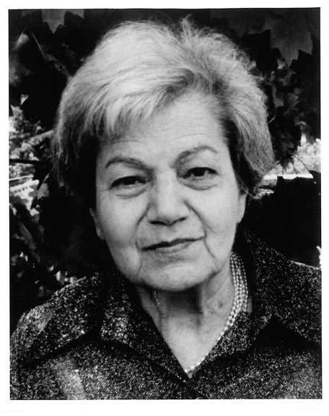
Margaret Mahlerová (1897-1985)
Psychoanalytička (směr: egopsychologie). Maďarka, 1938 emigrovala do New Yorku. Zkoumala děti a dopad rané deprivace.
Dětský vývoj má podle ní tři zásadní fáze:
normální autismus – tuto fázi později zamítla (není podstatná)
symbiotická fáze – spojení s matkou
separačně-individuační proces – proces oddělování od matky k vzniku ega (self).

Slide 62
Vývoj sebepojetí
Nejprve (0-2 měsíce) dítě neodlišuje sebe a svět.
René Spitz (1958) hovoří o preobjektálním období – nerozlišuje objekt (resp. matku).
Margaret Mahlerová (1975) nazývá toto období autistickou fází – dítě je soustředěno především na sebe a není schopno odlišit aktivitu, která je jeho vlastní, od aktivity, kterou provádějí jiné osoby (s výjimkou sebedotyku).

Slide 63
Vývoj sebepojetí
Dítě dokáže navázat oční kontakt + „sociální úsměv“
2.-3. měsíc dítě začíná projevovat zájem i o okolí. Z hmatové percepce se pozornost přesunuje také k zrakové a sluchové percepci. Nejvíce dítě zajímají živé objekty (vzniká specifická kategorie prvků světa?).
Spitz (1958) je označuje jako předběžné objekty.
Období mezi 3. a 5. měsícem nazvala Mahlerová symbiotickou fází, neboť dítě se cítí být s matkou úzce spojeno (symbiotický vztah).

Slide 64
Vývoj sebepojetí
Spolu s uvědoměním objektu matky si dítě uvědomí i samostatnost existence matky a musí přijmout fakt, že není součástí matky (separační proces a separační úzkost).
Tak vzniká separace na psychické úrovni v rámci uvědomování sebe sama jako samostatné bytosti. Dítě dovede lépe odlišovat i svoje pocity a procesy. Vnímá rozdíl mezi tím, co pochází z těla a co z vnějšku. Vytváří si teorii mysli (druhých).
Mahlerová nazývá pochopení vlastní samostatné existence jako psychické narození.

Slide 65
Vývoj sebepojetí
6.-9. měsíc – dítě je schopno odlišit známé a neznámé osoby.
René Spitz (1958) nazval tuto fázi jako stádium specifického objektu, jímž se stává matka. V přítomnosti matky bývá dítě sociálně odvážnější.
Doklad vývoje pojetí mateřského objektu: do cca 7. měsíce děti často neprotestují, když jsou odloučeny od matky, je-li zachován jejich komfort. Po 7. měsíci dítě pociťuje separační úzkost, v nepřítomnosti matky pláčou a hledají ji (attachmentové chování).

Slide 66
Vývoj sebepojetí
Test: namalujete nepozorovaně dítěti na čelo či nos tečku a dáte jej před zrcadlo.
Do cca 20 měsíců si dítě hraje se zrcadlem a maximálně se snaží dotknout tečky na zrcadle. Později si děti sahají na vlastní čelo (to se bere jako důkaz znalosti vnějšího já).
+ většina dětí, které si sahají na čelo, jeví rozpaky.

Slide 67
Kognitivní vývoj
První orientované poznávaní má orální charakter (srov. Freudovo orální stádium).
V 2. měsíci se rozvíjí poznávací funkce ruky.
Dítě musí být stimulováno (přiměřeně).
J. Piaget tvrdil:
…podobně jako zažívací soustava novorozence dokáže trávit pouze mléko, ač později dokáže zpracovávat i pevnou stravu, i dětský intelekt dokáže přijímat a zužitkovat jen jednoduché prožitky, ale jak je jimi živen, dokáže zpracovat mnohem složitější… (Hunt, 2000, s. 341)

